Slide 1



DIOS NOS
OFRECE
SU AMISTAD EN ESTA VIDA Y…
¡NUESTRO
PASE
AL CIELO!

Slide 2
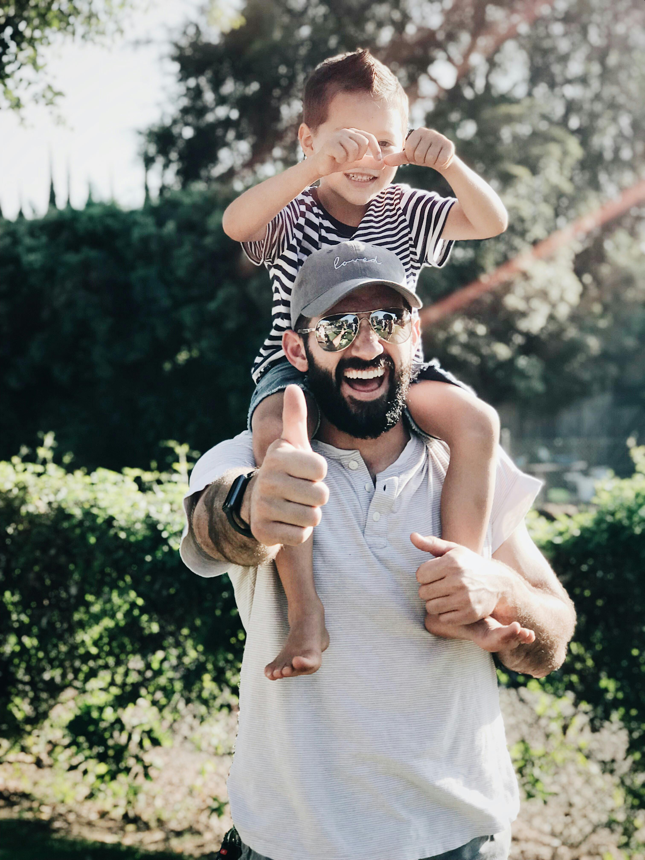
1. DIOS NOS OFRECE SU AMISTAD Y SALVACIÓN ETERNA.

Slide 3

2. DIOS CONFIRMA NUESTRA SALVACIÓN,
EN LAS ESCRITURAS.

Slide 4

3. DIOS CONOCE NUESTROS PECADOS Y MALDADES.

Slide 5
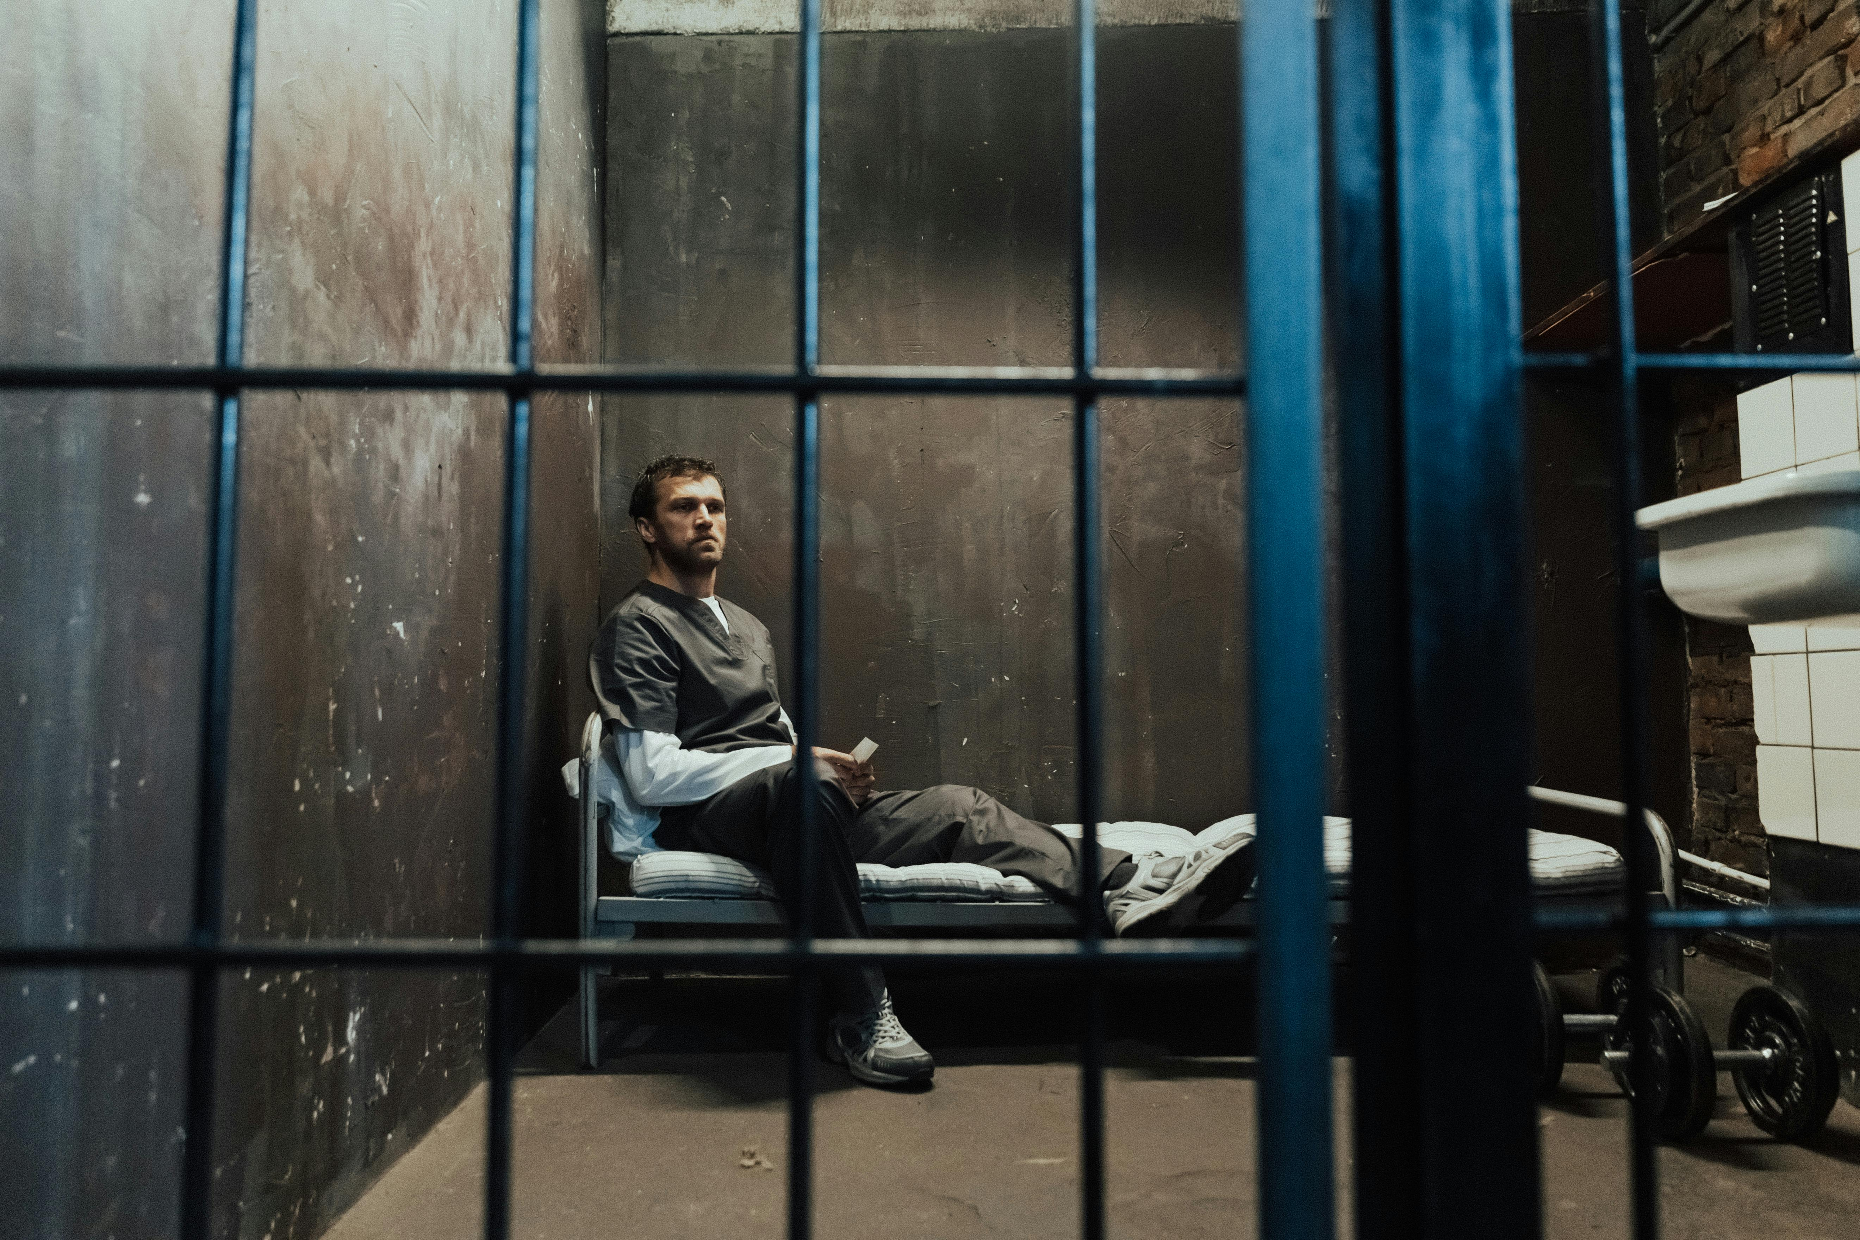
3º ¡MEREZCO EL JUICIO DIVINO!
4. DIOS ADVIERTE:
EL PECADO YA NOS CONDENÓ.

Slide 6

5. DIOS AVISA:
LAS BUENAS OBRAS, NO SALVAN!

Slide 7
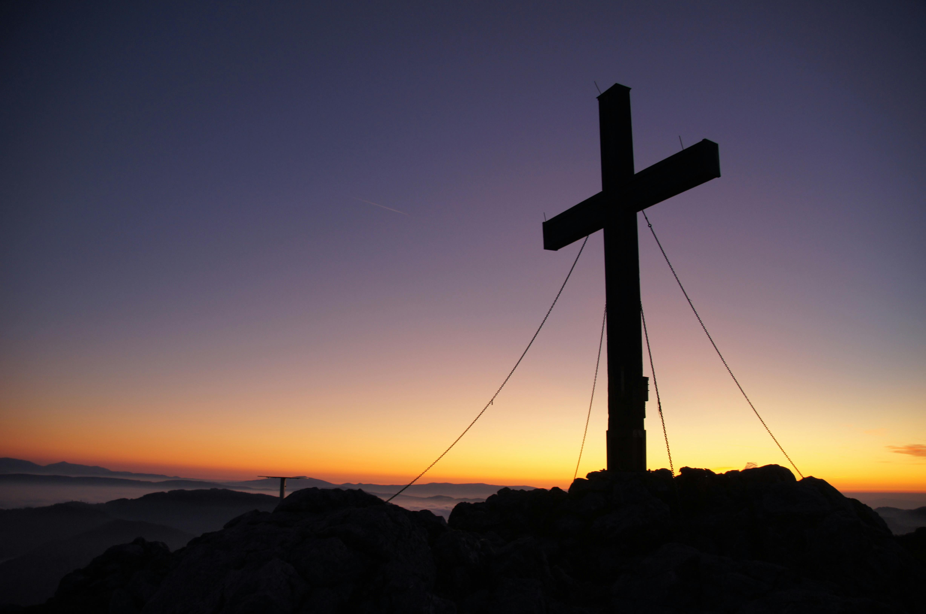
6. DIOS ANUNCIA:
EN CRISTO SI HAY SALVACIÓN.

Slide 8

7. DIOS ADVIERTE: LA OBEDIENCIA ES INDISPENSABLE

Slide 9

8. DIOS NOS OFRECE
UN PACTO DE FE Y SALVACIÓN.

